Slide 1
Творческая мастерская
«Сапожок с подарками»
Педагог дополнительного образования
Бахарева Елена Андреевна

Slide 2
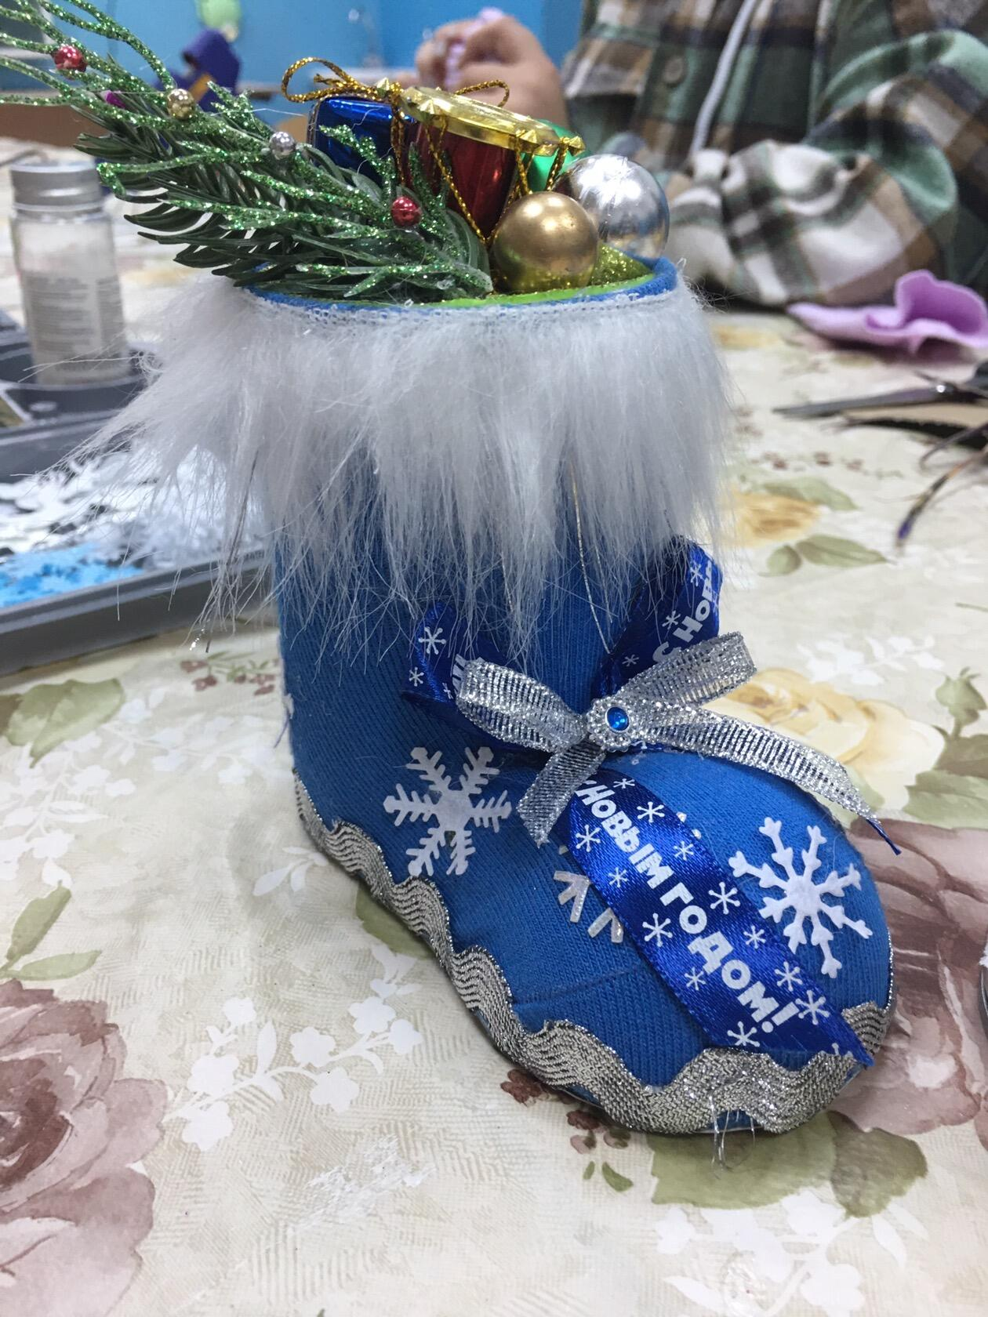
Цель: Изготовить сувенир «Сапожок с подарками» для украшения интерьера

Slide 3
Перед Новым годом есть время сделать сувениры своими руками, которые всегда душевнее покупных.
И самыми востребованными могут стать именно они-башмаки Санта Клауса. Почему? Потому что это не только атрибут узнаваемого новогоднего героя, но и своеобразная упаковка для конфет, декора и т.д.

Slide 4
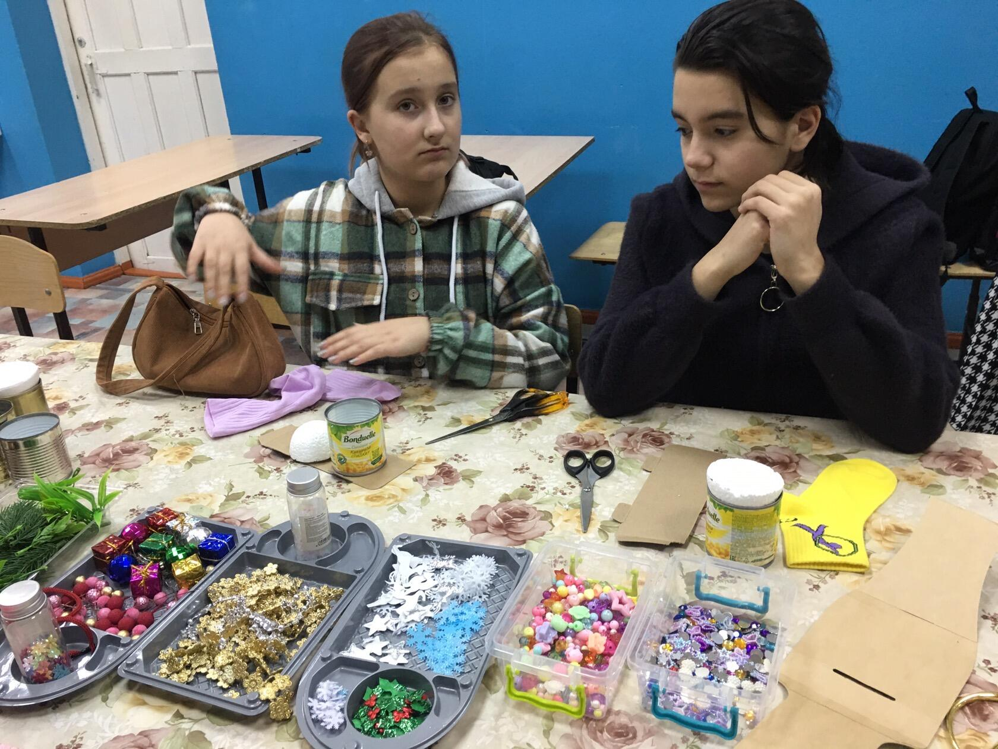
Материалы и инструменты:
1.Термопистолет;
2.Банка; пенопластовый шар;
3.Детский носок;
4.Картон;
5.Ножницы;
6.Декоративная тесьма;
7.Новогодний декор: снежинки, игрушки елочные, ветки, композиционный материал.

Slide 5
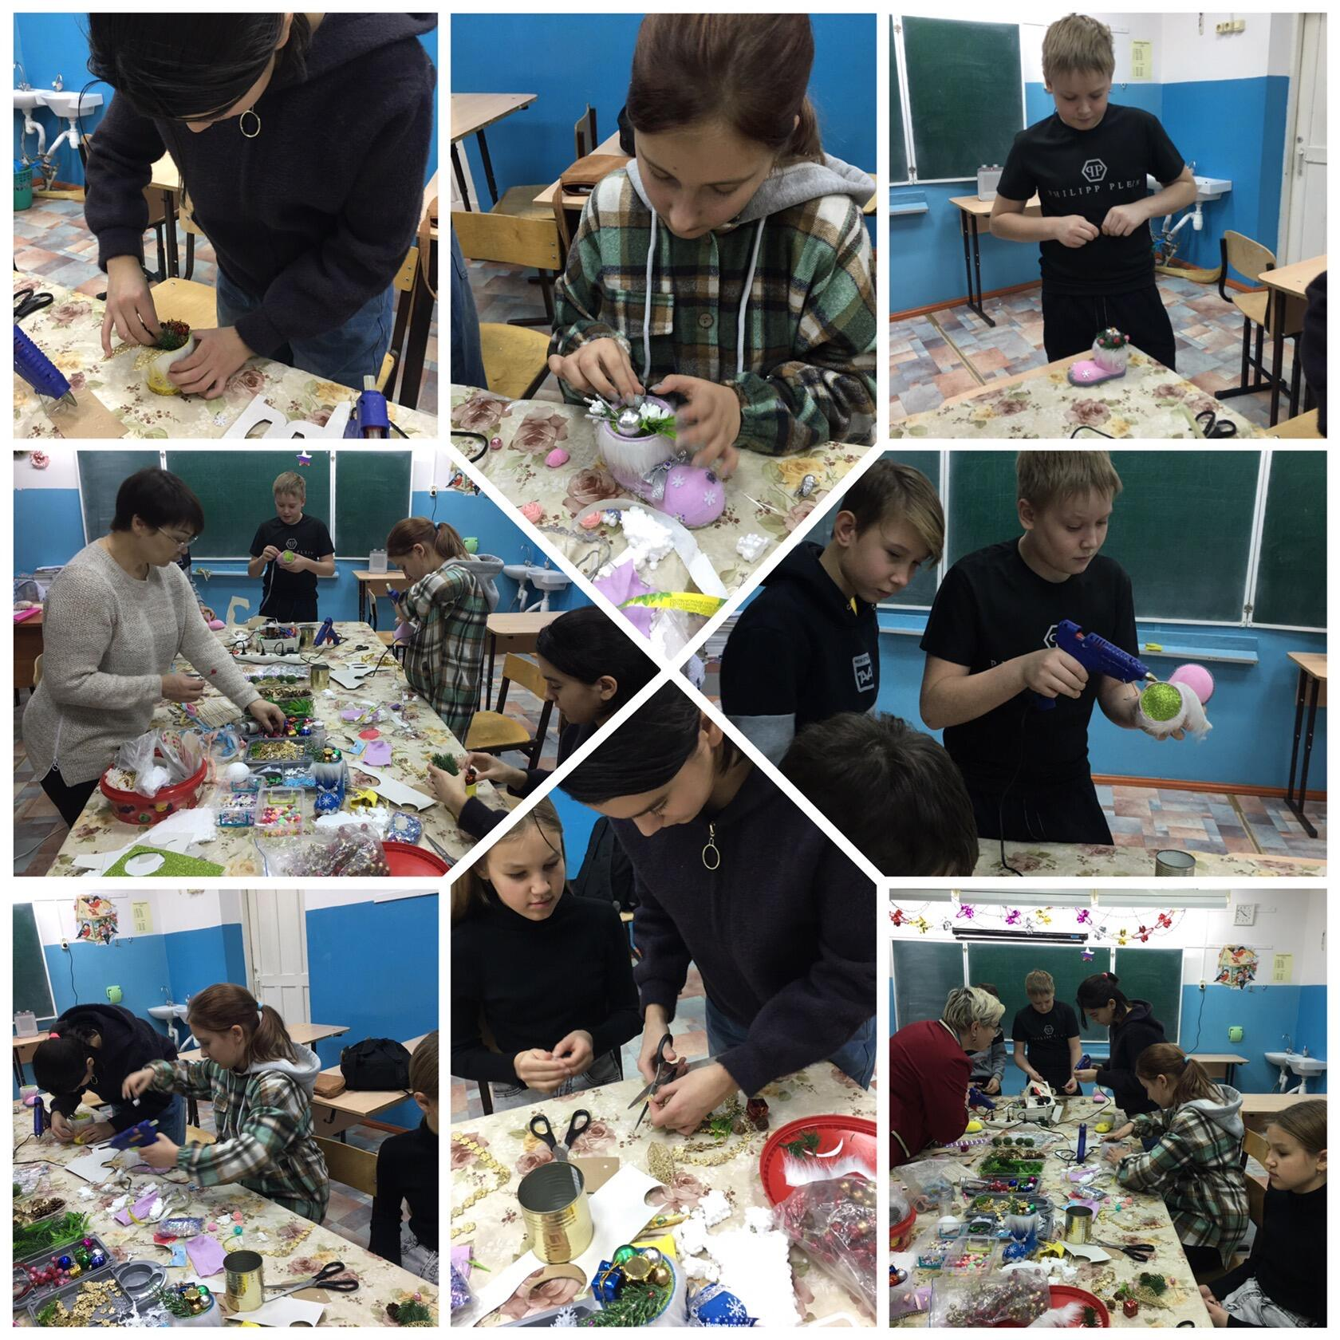
Создать такой башмак не сложно.
Этапы работы:
На картоне рядом один с другим обводим карандашом дно банки, получилось два круга. Это будет подошва. К «восьмерке» по бокам дорисовываем боковинки, чтоб подошва получилась реалистичной.
Вырезаем. Приклеиваем банку и половинку пенопластового шара.
Затем натягиваем носочек на получившуюся заготовку. Край носка вклеиваем внутрь банки. А также вторую половину шара и заклеиваем фоамираном.
Последний этап, декорирование. Используя композиционный материал, создаем композицию.

Slide 6
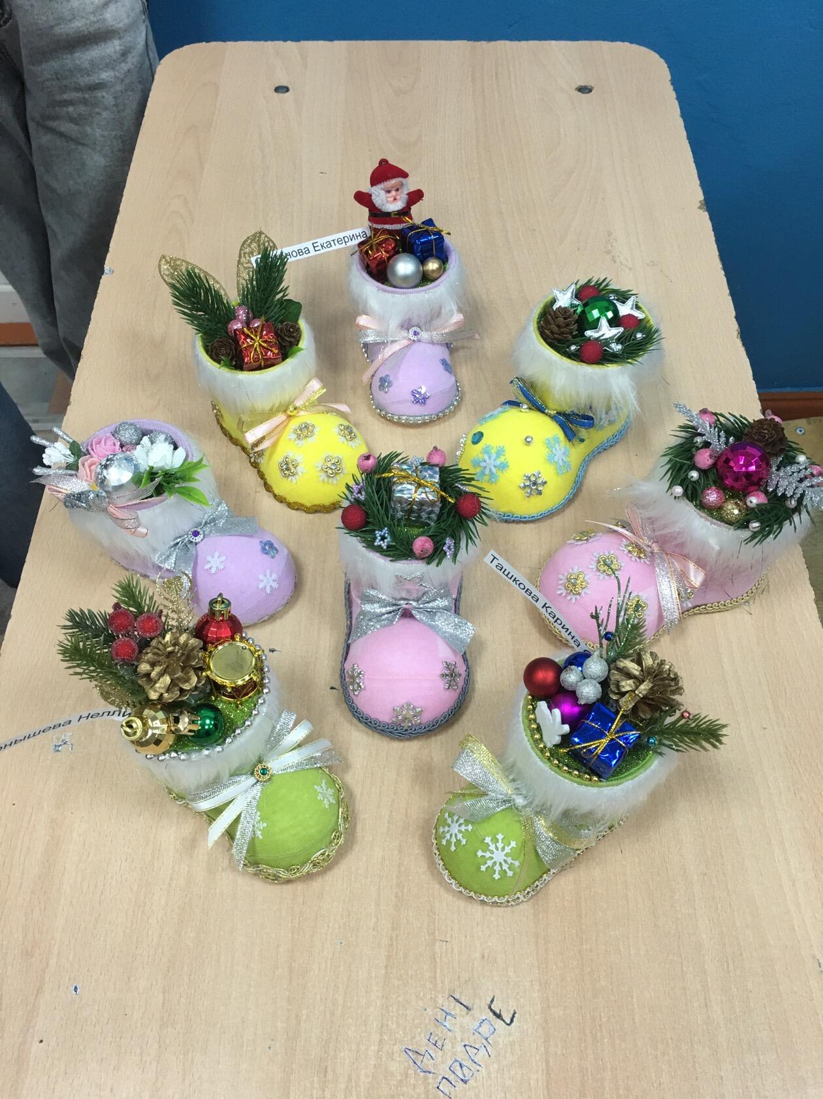
Вывод:
Мы изготовили новогодний сувенир «Сапожок с подарками» и украсили им свой интерьер.

Slide 7
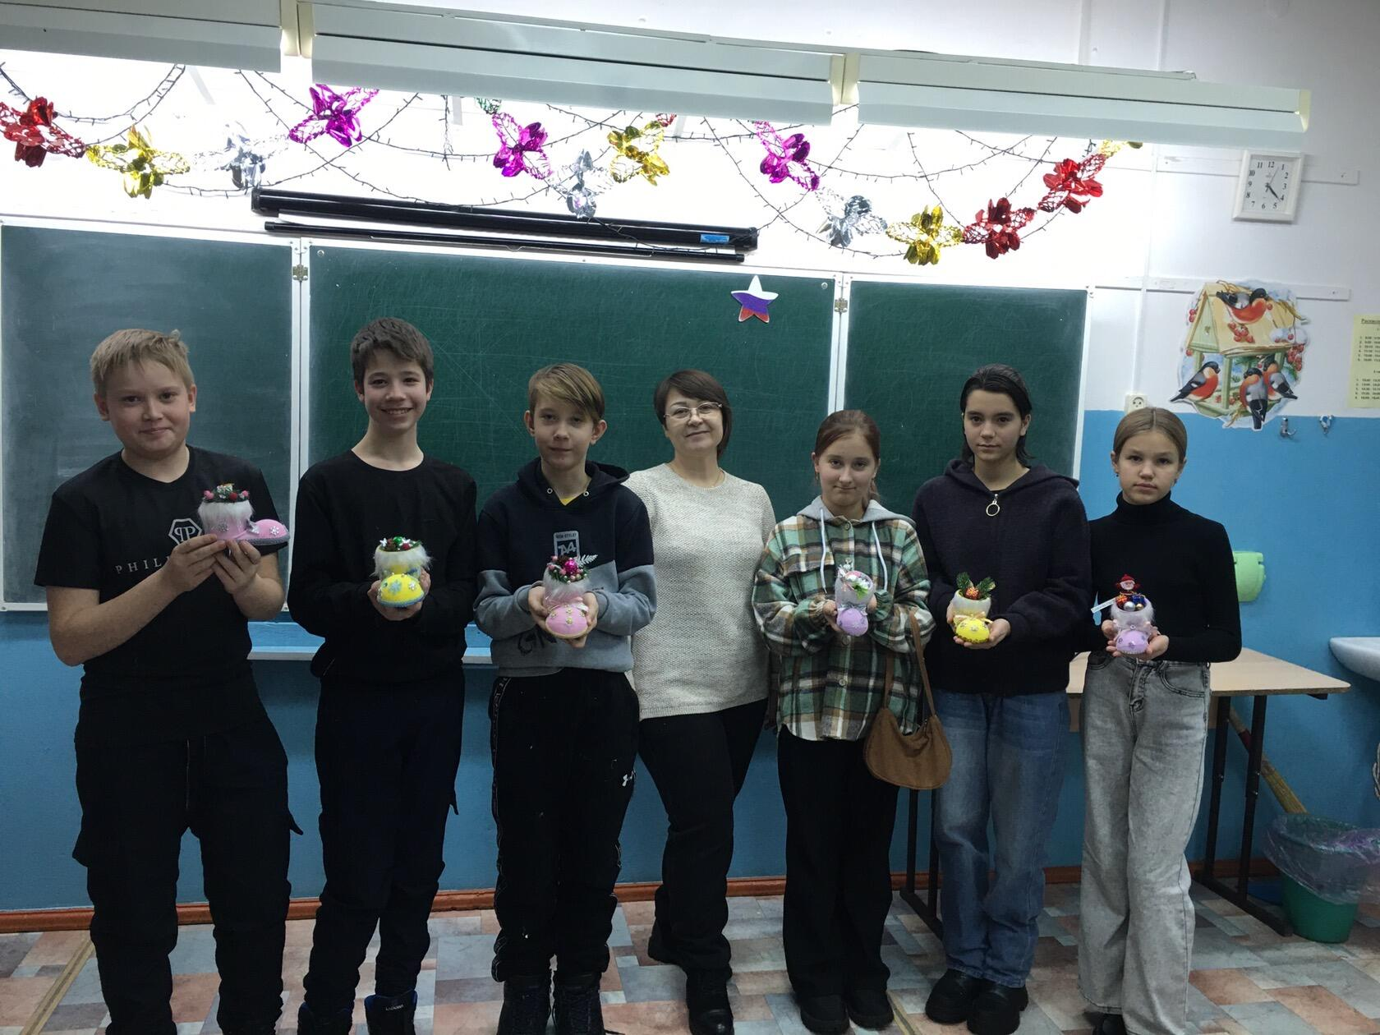
Всех с наступившим Новым годом и
успехов в творчестве!

